Slide 1
有理数
有理数的乘法

Slide 2
复习回顾
有理数乘法法则：
1.两数相乘，同号得正，异号得负，并把绝对值相乘.
2.任何数和零相乘，都得0.
根据有理数的乘法法则得，计算不为0的两个有理数相乘的步骤是：
1.先确定积的符号.
2.再计算积的绝对值.

Slide 3
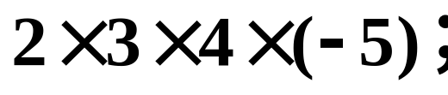
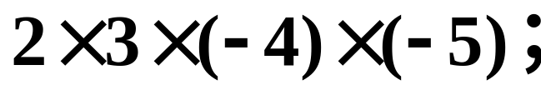
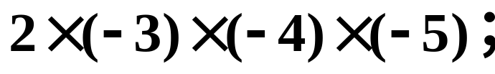
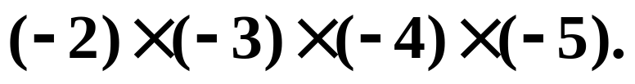
新知探究
探究1
观察下列各式，它们的积是正的还是负的？
只考虑积的符号，
第一、三式的积是负的，第二、四式的积是正的.
问题：
几个不是0的数相乘，积的符号与负因数的个数之间有什么关系？

Slide 4
新知探究
结论：
几个不是0的数相乘，负因数的个数是 时，积是正数；负因数的个数是 时，积是负数.
偶数
奇数

Slide 5

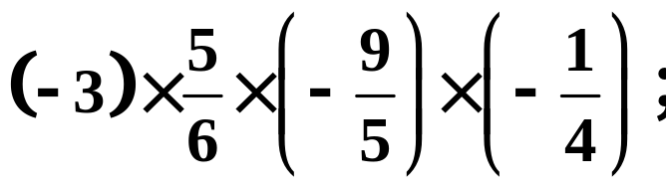
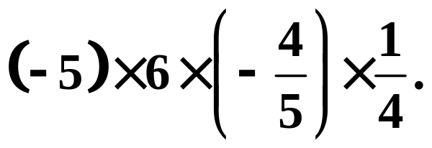
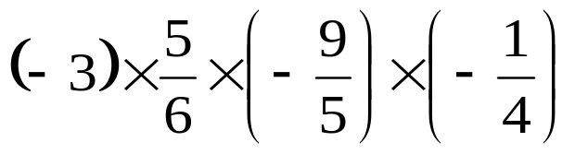
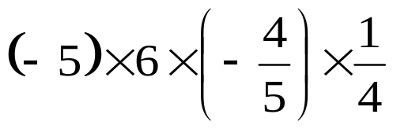
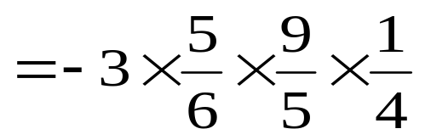
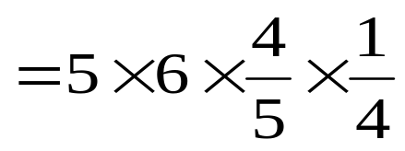
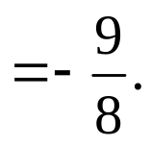

新知应用
例1.计算
多个不是0的数相乘，先做哪一步，再做哪一步？
(1)
先确定积的符号，再把各个乘数的绝对值相乘，作为积的绝对值.
(2)
解:(1)
(2)

Slide 6
新知探究
思考
你能看出下式的结果吗？如果能，请说明理由.
7.8×(-8.1)×0×(-19.6).
几个数相乘，如果其中有因数为0，则其积等于 .
0

Slide 7
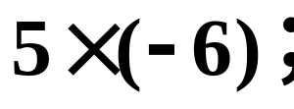

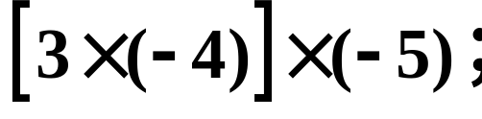
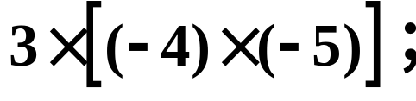
新知探究
探究2
计算下列各题，并比较它们的结果，你有什么发现？
(1)
(2)
(3)
(4)
思考
请再举几个例子验证你的发现．

Slide 8
新知归纳
乘法运算律
两个数相乘，交换两个因数的位置，积不变.
ab=ba.
乘法交换律：
三个数相乘，先把前两个数相乘，或先把后两个数相乘，积不变.
乘法结合律：
(ab)c =a(bc).

Slide 9
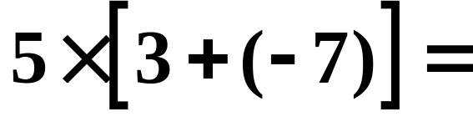
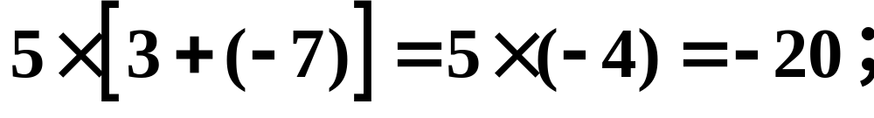
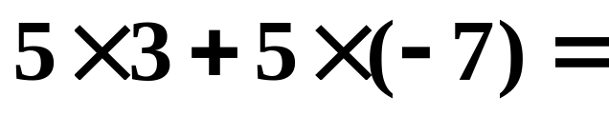
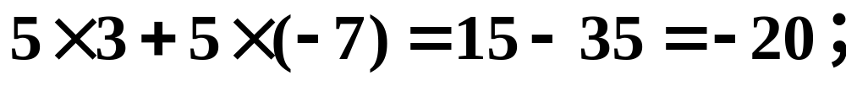
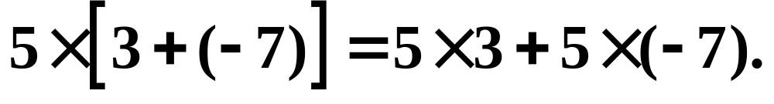
新知探究
探究3
再看一个例子：
思考
从这个例子中大家能得到什么？

Slide 10
新知探究
乘法运算律
一个数同两个数的和相乘，等于把这个数分别同这两个数相乘，再把积相加.
分配律：
a(b+c)=ab+ac.

Slide 11
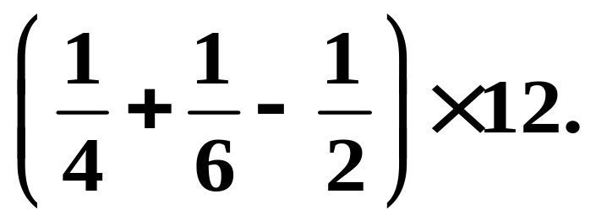
新知应用
例2.用两种方法计算:
思考：
可以使用哪两种方法？请你动手做一做.

Slide 12
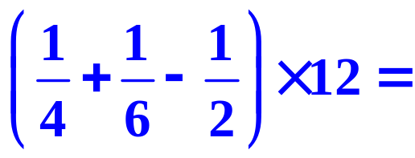
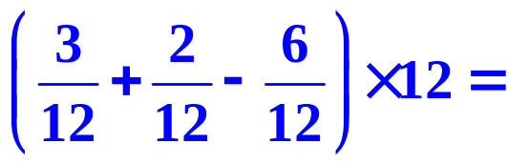
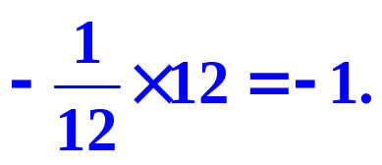
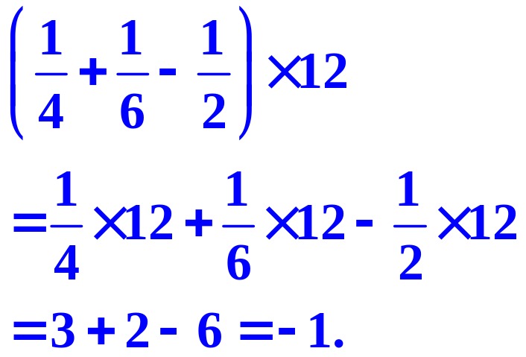
新知应用
解：
方法1：
方法2：
思考：
比较上面两种解法，它们在运算顺序上有什么区别？解法2用了什么运算律？哪种解法运算量小？

Slide 13
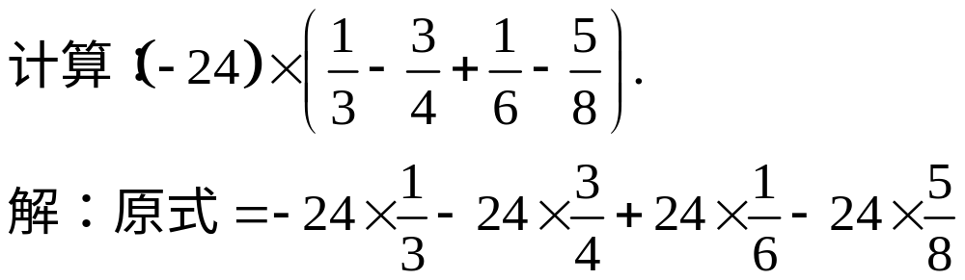
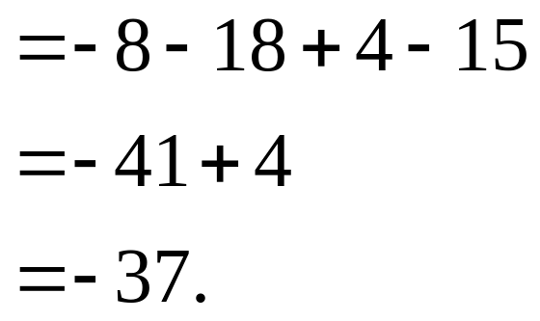
新知辨析
练习：
观察下列计算过程，看其中运用了什么运算律？运算过程是否存在错误？哪里出现了错误？请指正.

Slide 14
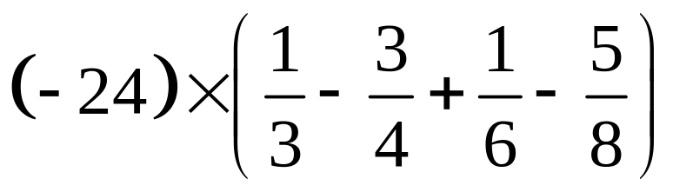
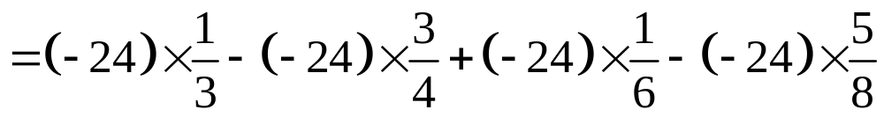


新知辨析
正解：
特别提醒：
1.用分配律时，一定要注意符号不能弄错、弄丢；
2.括号外一项与括号内每一项都要相乘，不能漏项.

Slide 15
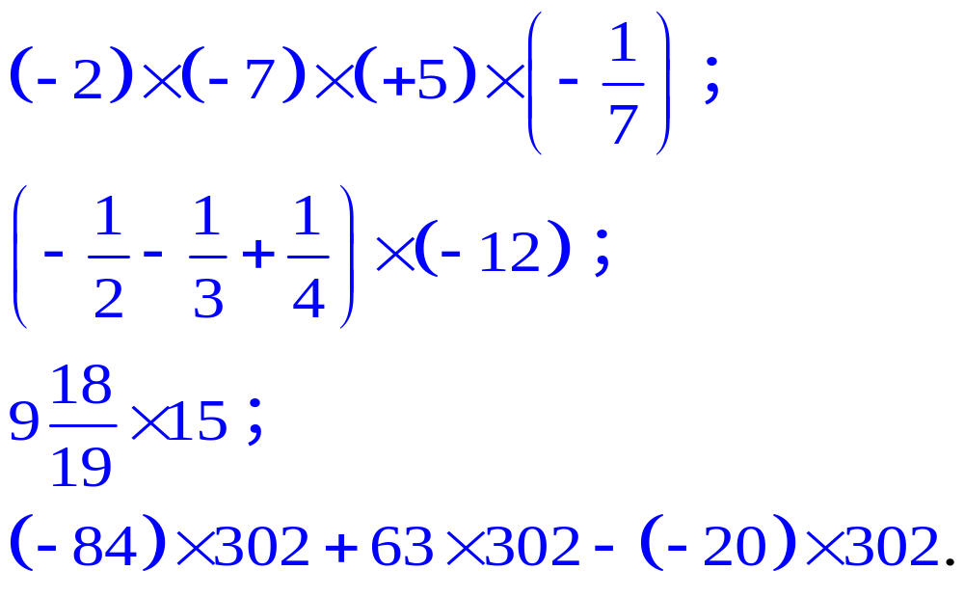
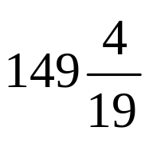
新知巩固
用简便方法计算：
(1)
(2)
(3)
(4)
答案：(1)-10；(2)7；(3) ；(4)-302.

Slide 16
课堂小结
本节课学习，你有哪些收获和体会？还有什么疑惑？
1.几个不为0的数相乘，积的符号由负因数的个数决定:
当负因数的个数有奇数个时,积为负；
当负因数的个数有偶数个时,积为正.
几个数相乘，如果有一个因数为0，那么积为0.
2.乘法运算律能使运算过程简便，提高计算速度和准确性，能否灵活合理地应用运算律是运算能力高低的具体体现.

Slide 17
布置作业
1.习题1.4复习巩固第7题(1)(2)(3)；
2.习题1.4复习巩固第8题(2)(4)；
3.习题1.4复习巩固第14题．

Slide 18
谢谢！

Slide 19


资料来源：3A备课网--整册备课资料打包下载
http://www.3abeike.com/

